Slide 1
Årsoppgave
Leo Solbakken Longva

Slide 2
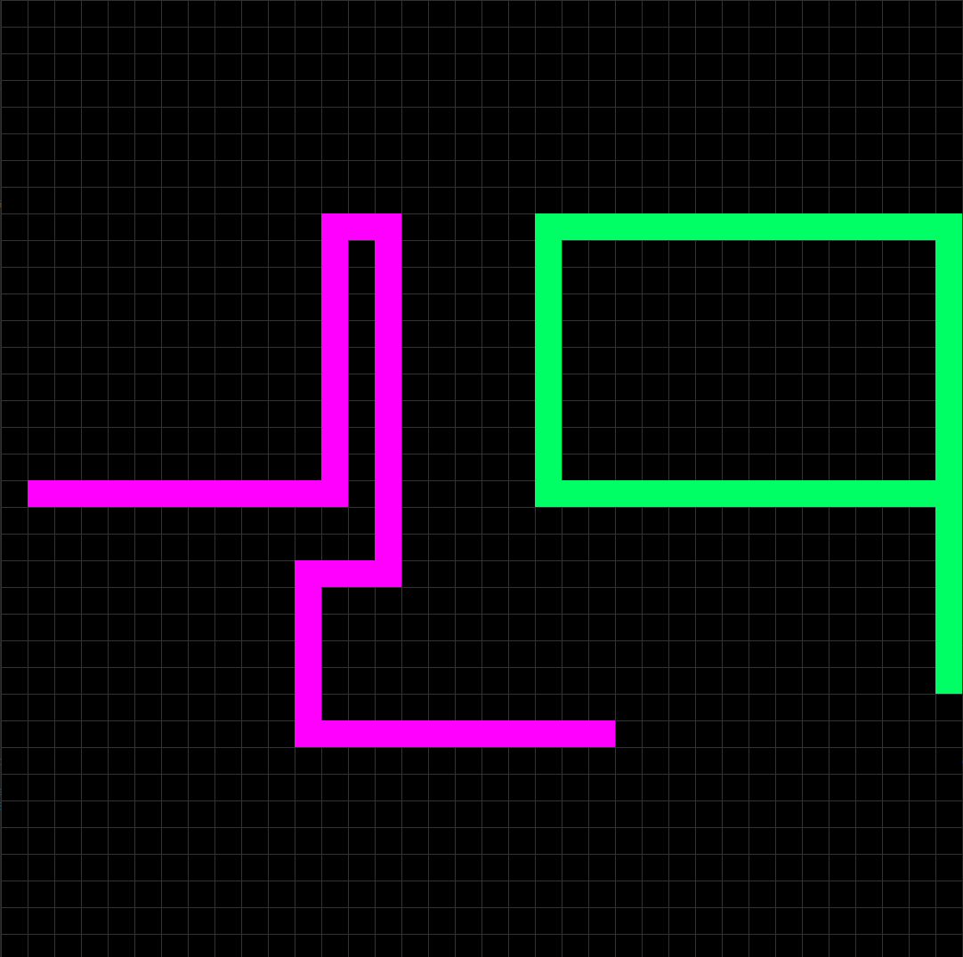
Min idè
Spill
Multiplayer mellom to maskiner
Ranking
Språk: JAVA
XAMPP
Notes:
Definere Database og Server

Slide 3


Hvorfor
Løsning?
Server løsning
Program/spill
Språkvalg?
Java
Notes:
Serverløsning?
vi har brukt XAMPP før
Program?
Startet med å lage snake for å lære/starte å bruke Java
Bygde videre på koden min
programmet utviklet seg selv til å bli det det er nå
Hvorfor bruker jeg Java?
Jeg ønsket ikke at språket skulle limitere løsningen min og med Java er dette null problem
Jeg har også kodet litt i både C#, C++ som ligner på Java

Slide 4

Mål
Lære java
Underholdene produkt
Utfordre meg selv

Slide 5



Utfordringer
Spill testing
Feilsøking
Disponering av tid

Slide 6

Støtespillere
Medelever – Testing og feilsøking og innspill
Lærere – feedback og utfordringer
Google – Info og problemløsning

